Slide 1
ile Dernek Üyeliği Başvurusu Kılavuzu

Slide 2
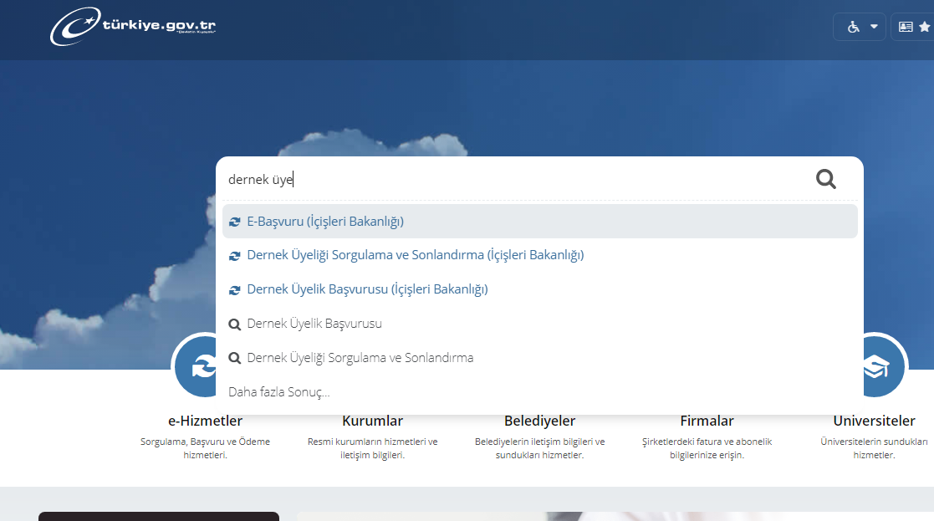
www.turkiye.gov.tr/icisleri-dernek-uyelik-basvurusu
Yukarıdaki link üzerinden ya da e-devlet sayfasında yer alan arama satırına dernek üyeliği yazılarak ilgili menü üzerinden başvuru sayfasına ulaşılır.

Slide 3
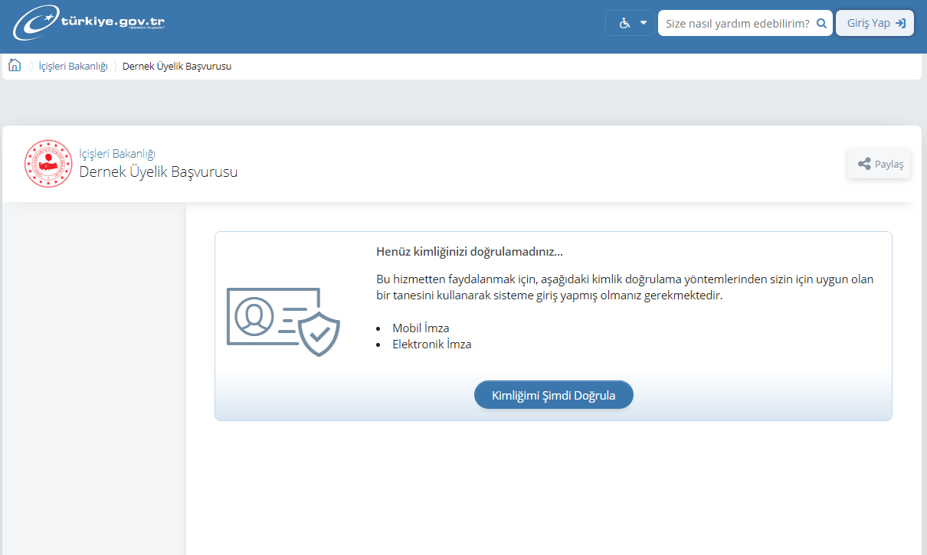
Derneğe üye olabilmek için e-devlet uygulamasına Mobil İmza ya da Elektronik İmza (e-imza) ile giriş yapılması gerekmektedir.

Slide 4
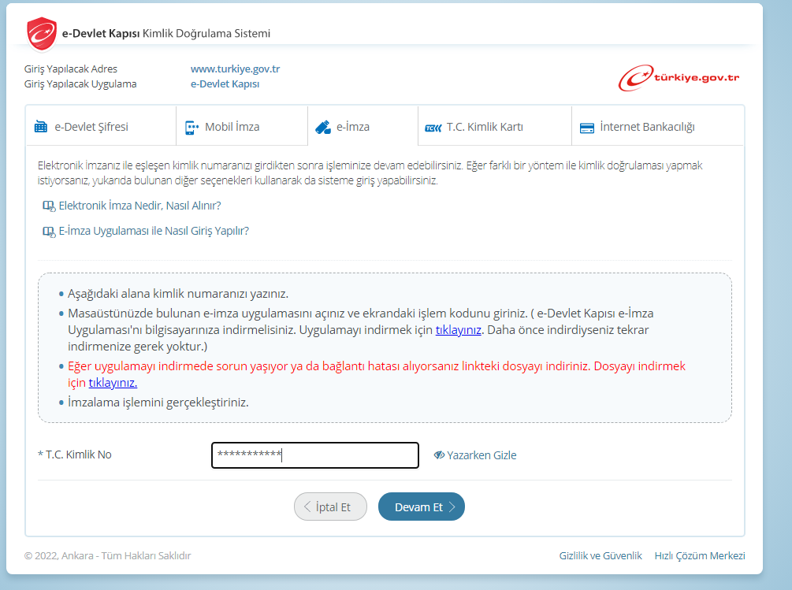
Giriş seçeneklerinden e-imza seçilerek TC kimlik numarası tuşlanır ve Devam Et butonuna tıklanır.
«E-imza ile girişte problem yaşanırsa ok ile gösterilen alanda e-imza ile giriş rehberini incelemeniz faydalı olacaktır.»

Slide 5
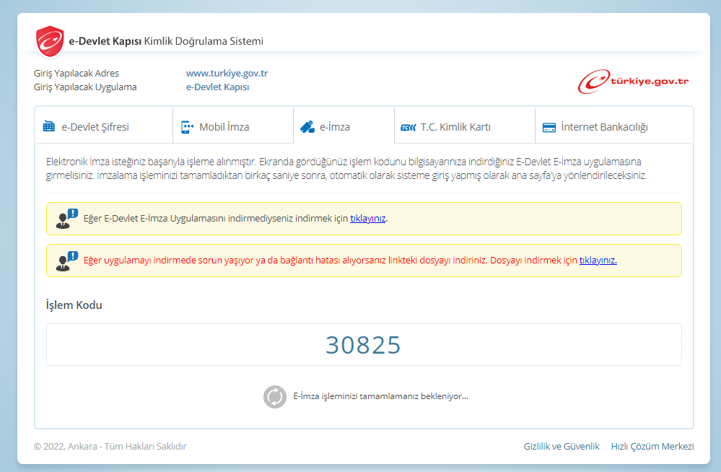
Karşımıza çıkan işlem kodu ile devam edebilmek için sayfanın üst kısmında sarı bant üzerinde yer alan e-devlet e-imza uygulaması indirilir.

Slide 6
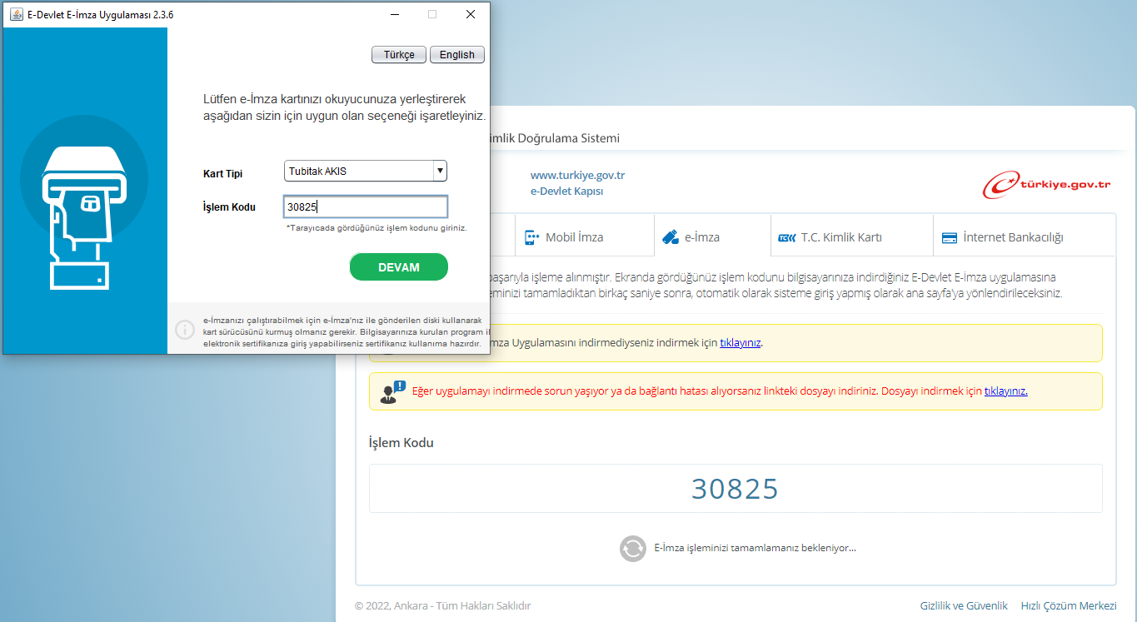
İndirilen e-imza uygulaması açılarak kart tipi Tubitak AKIS seçilir ve işlem kodu alanına e devlet sayfasında yer alan işlem kodu girilerek devam tuşuna basılır

Slide 7
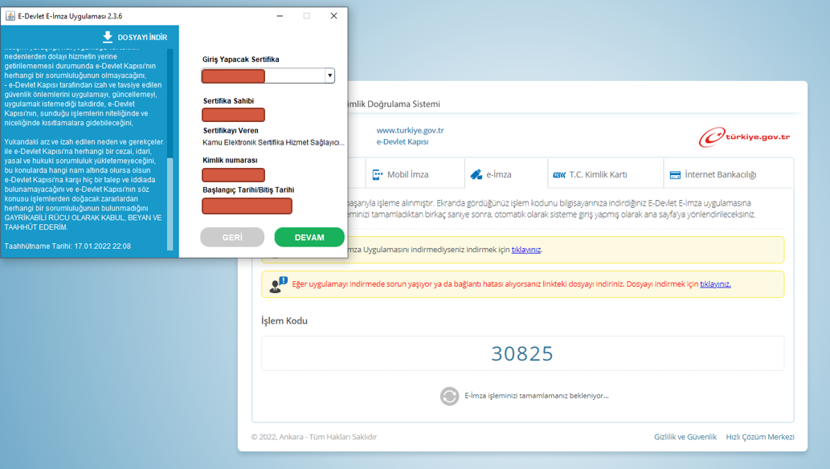
Giriş yapacak kişinin sertifika bilgileri kontrol edildikten sonra yine devam tuşuna basılır.

Slide 8
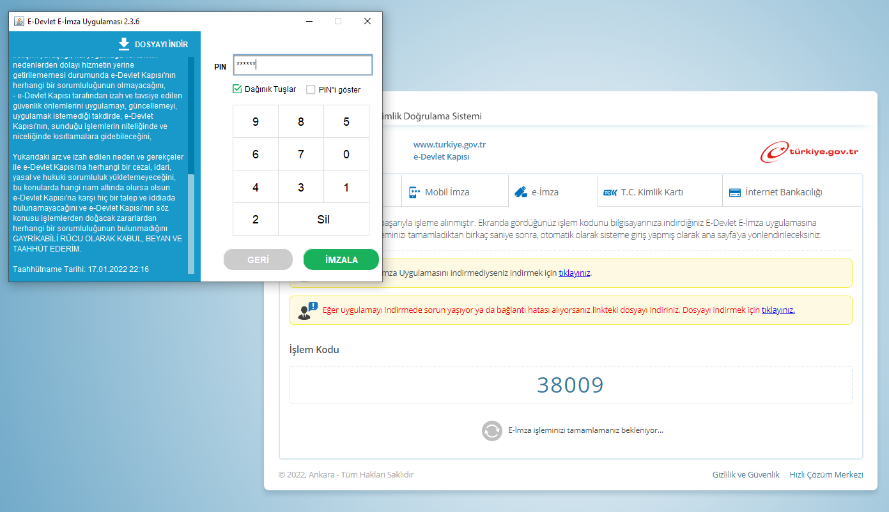
E-imza uygulaması üzerinden e-imza şifresi tuşlanarak imzala butonuna tıklanır. İşlem başarıyla tamamlandığında e devlet uygulamasına e-imza ile giriş yapılmış olur.

Slide 9
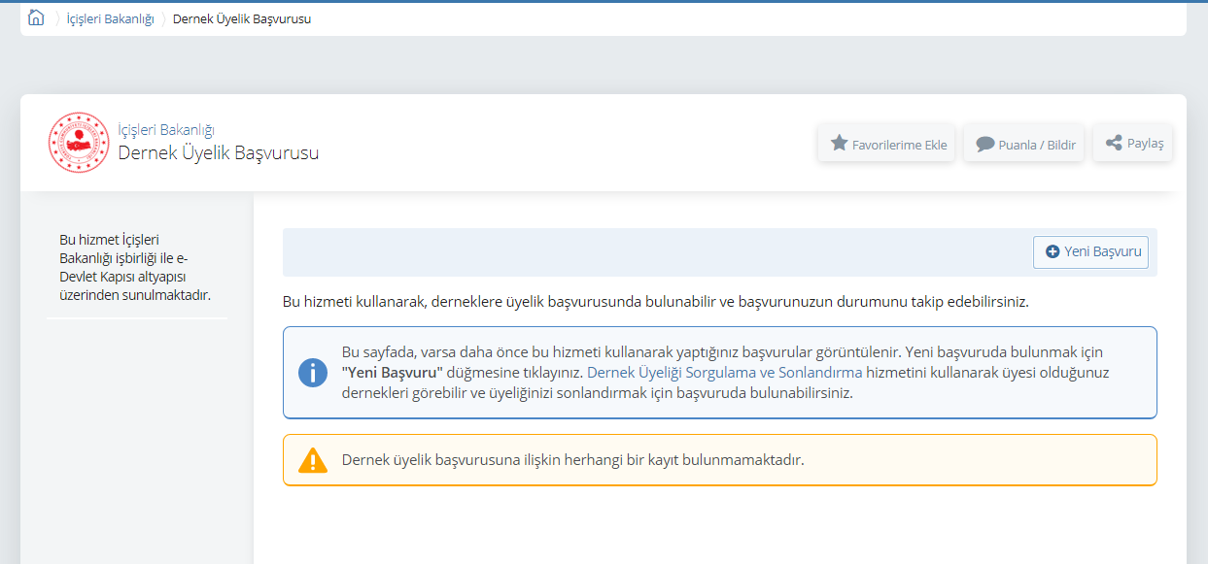
E-devlet uygulamasına e-imza ile girildikten sonra dernek üyelik başvuru sayfası açılarak sağ üst köşede yer alan yeni başvuru butonuna tıklanır.

Slide 10
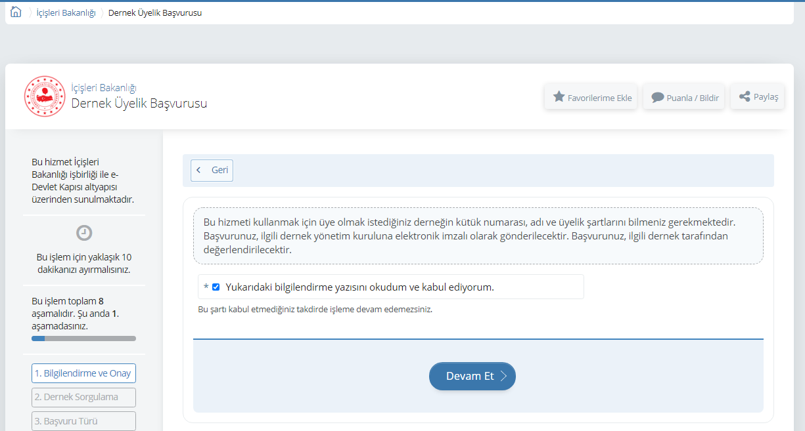
Daha sonra ekrana çıkan bilgilendirme yazısı onaylanır ve Devam Et butonuna tıklanır.

Slide 11
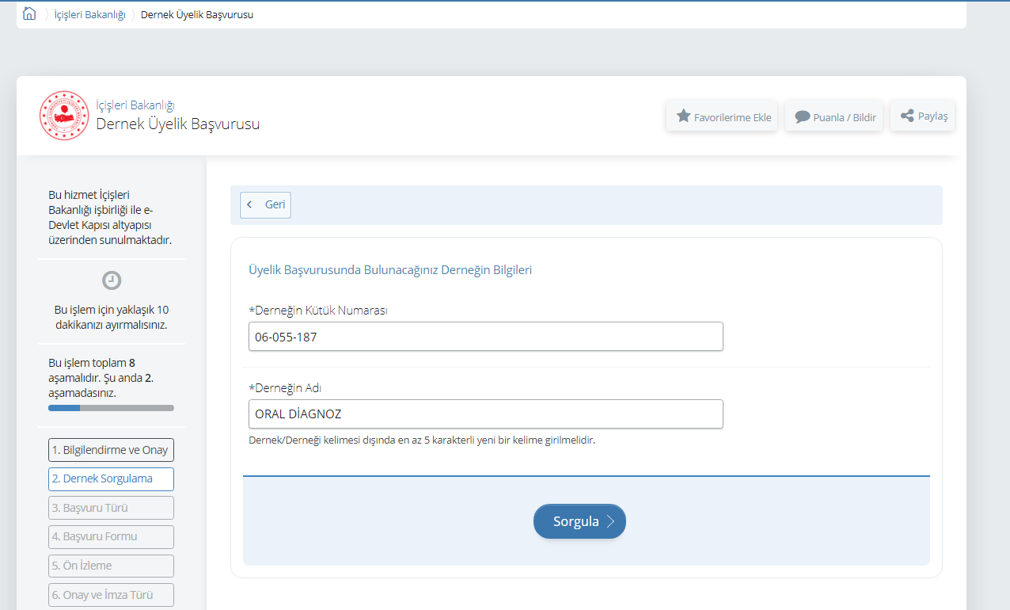
Daha sonra açılan sayfada derneğin kütük numarası yazan alana «06-055-187» ve derneğin adı yazan alana ise «ORAL DİAGNOZ» anahtar kelimesi yazılarak dernek sorgulaması yapılır.

Slide 12
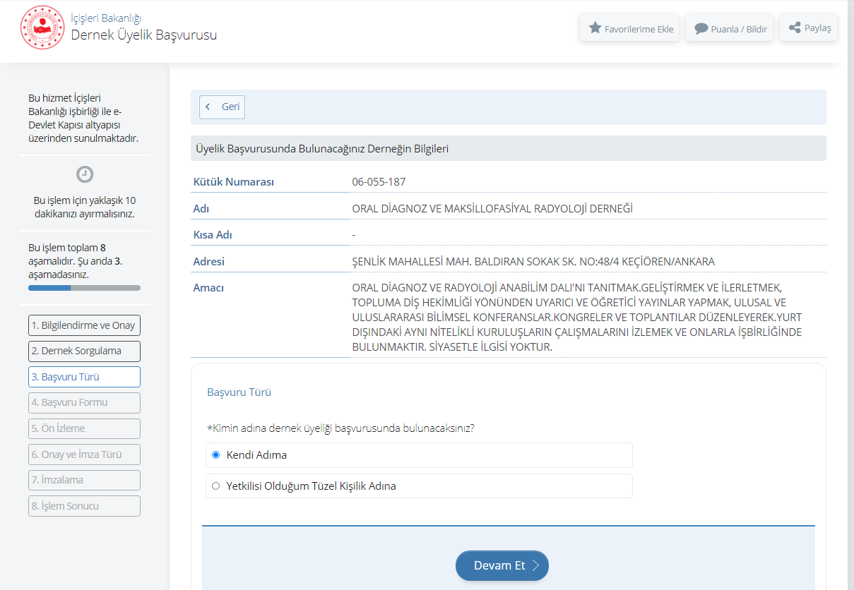
Daha sonra açılan sayfada üyelik başvurusu yapılacak dernek bilgileri kontrol edilir ve Kendi Adıma seçeneği işaretlenerek Devam Et butonuna tıklanır.

Slide 13
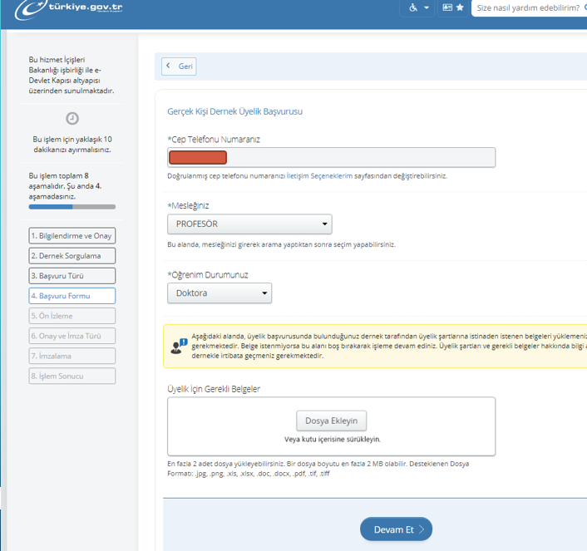
Daha sonra açılan sayfada meslek ve öğrenim bilgileri seçilerek Devam Et butonuna tıklanır. Bu aşamada herhangi bir belge yüklemeye gerek yoktur. Belge yükleme kısmı boş bırakılarak devam edilir.

Slide 14
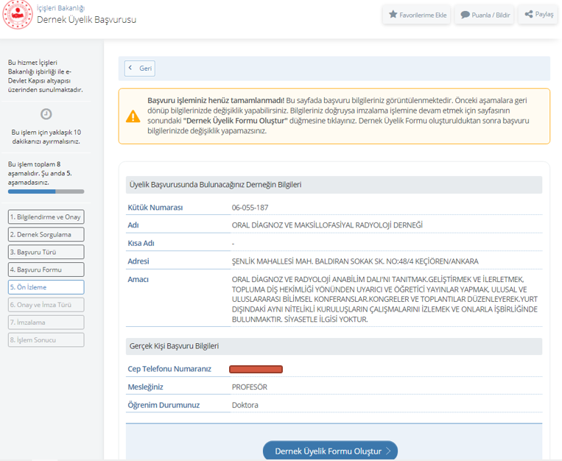
Daha sonra açılan başvuru özetinde yer alan bilgiler kontrol edilir. Bilgilerde herhangi bir yanlışlık yoksa Dernek Üyelik Formu Oluştur Seçeneği tıklanır

Slide 15
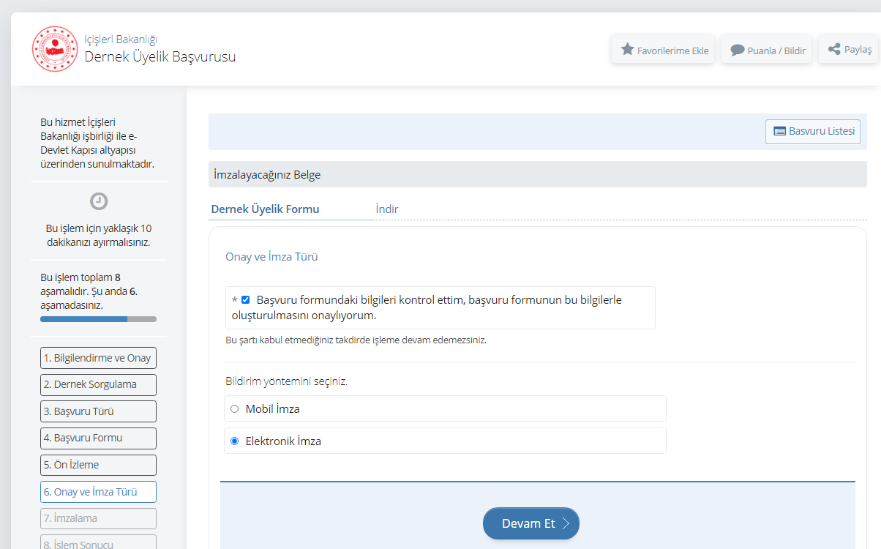
Daha sonra açılan sayfada yer alan bilgilendirme yazısı onaylanarak bildirim yöntemi e-imza seçilir ve devam et butonuna tıklanır.

Slide 16
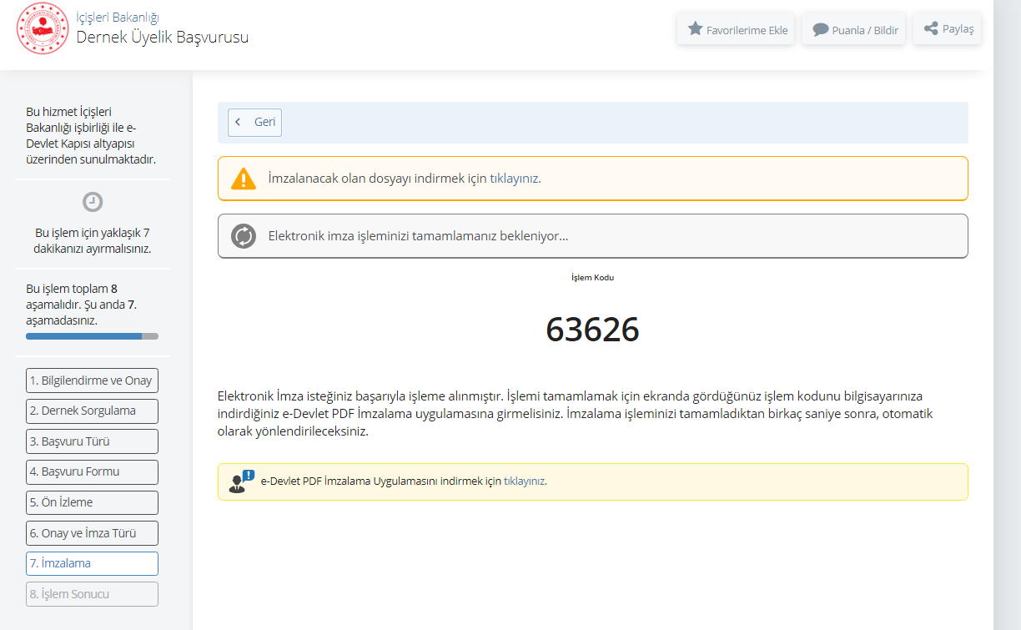
Daha sonra açılan sayfada sarı bant üzerinde yer alan e-devlet PDF imzalama uygulaması indirilerek açılır.

Slide 17
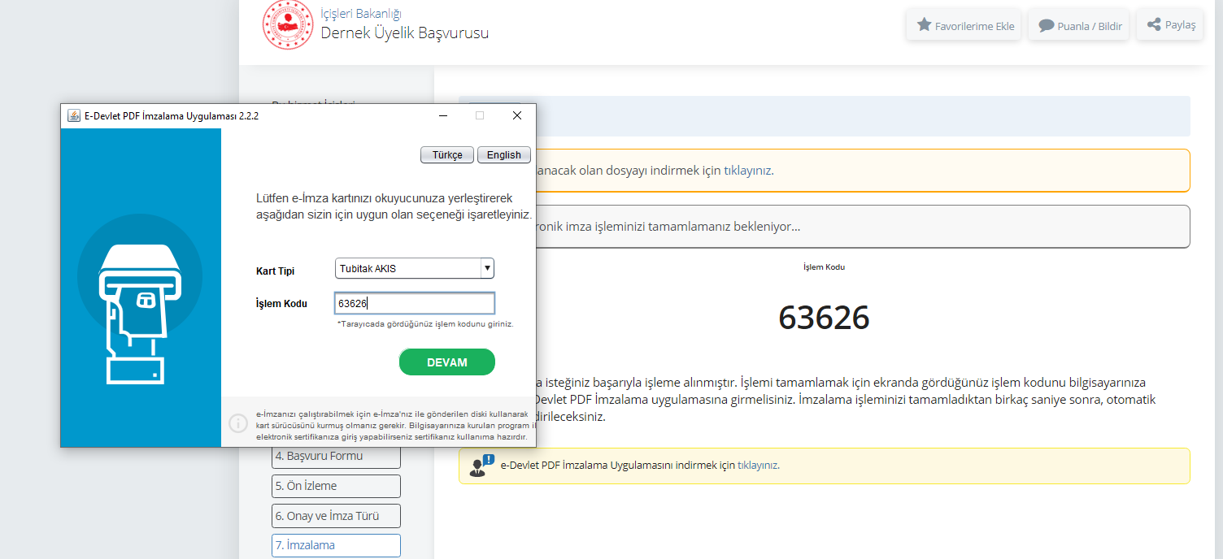
Açılan uygulamada kart tipi olarak Tubitak AKIS seçilir ve işlem kodu uygulama üzerindeki alana yazılarak devam butonuna tıklanır.

Slide 18
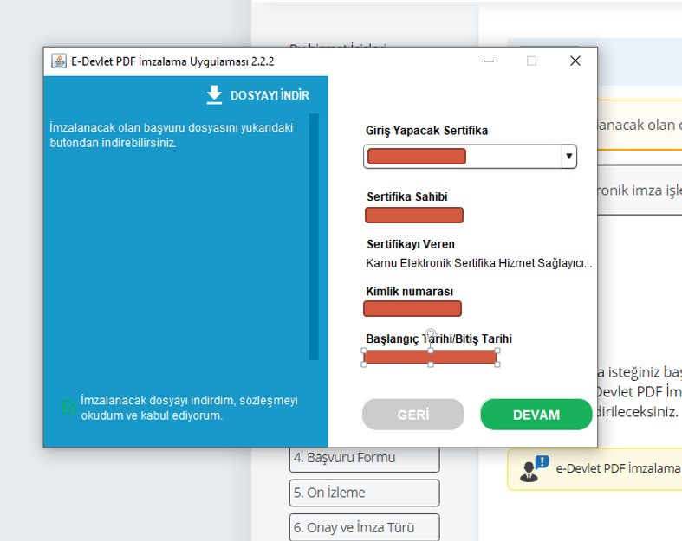
Daha sonra mavi alanın altında yer alan onay kutucuğu işaretlenerek Devam tuşuna basılır.

Slide 19
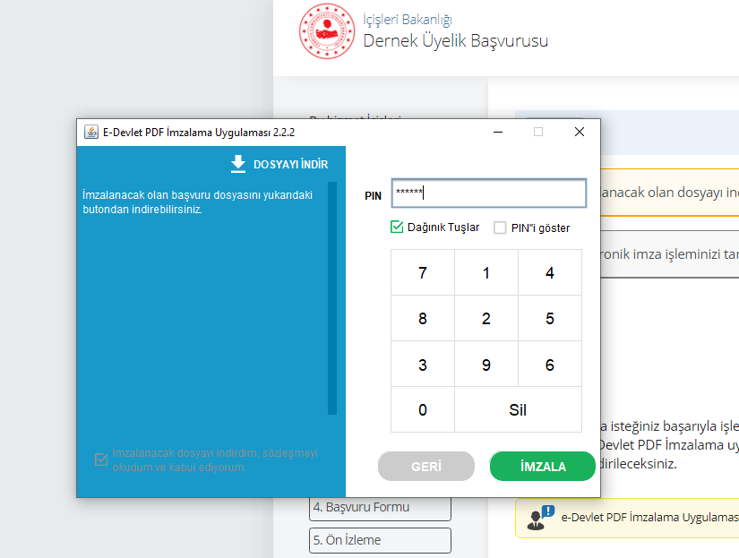
Daha sonra e-imza şifresi girilerek İmzala butonuna tıklanır.

Slide 20
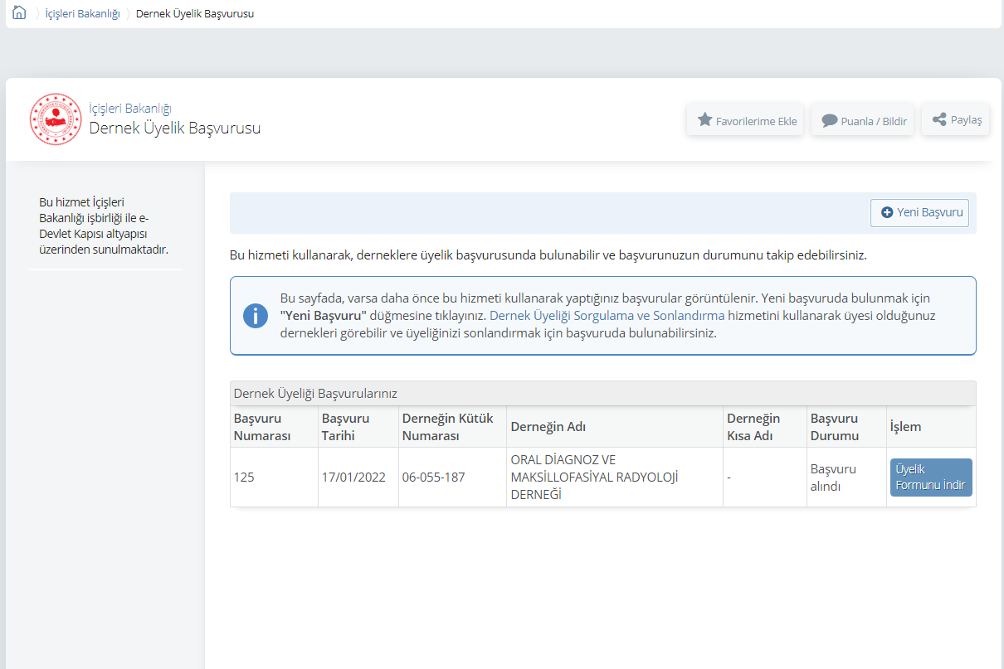
Üyelik formu e-imza ile başarılı bir şekilde onaylandıktan sonra başvuru dernek sistemine iletilerek tamamlanmış olur ve başvuru sayfasına düşer. Başvuru sayfasında yer alan bilgileriniz üzerinden başvuru durumunuzu takip edebilirsiniz.

